Slide 1
Fethiye Ali Sıtkı Mefharet Koçman Meslek Yüksekokulu
Çevre Koruma Teknolojileri Bölümü

Slide 2
Çevre Koruma Teknolojileri Bölümü
Çevre Koruma Teknolojileri Bölümümüz 2011 yılında kurulmuştur. Ancak, öğrenci almaya 2013-2014 eğitim-öğretim yılında başlamıştır.
Bölümümüz, Çevre Koruma ve Kontrol Programı adıyla örgün (normal) öğretim şeklinde eğitim ve öğretim faaliyetine devam etmektedir.
Bölümümüzde 1 adet Profesör Doktor, 1 adet Doçent Doktor, 1 adet Öğretim Görevlisi Doktor ve 1 adet Öğretim Görevlisi olmak üzere toplamda 4 adet öğretim elemanı bulunmaktadır.
Bölümümüzde normal öğretimde halen öğrenim gören 92 (aktif) öğrencimiz kayıtlıdır.
2021-2022 eğitim-öğretim yılı, Güz ve Bahar dönemlerinde bölümümüzden toplamda 25 öğrenci mezun olmuştur.
Bölümümüz halen ön lisans düzeyinde (iki yıllık) eğitim vermektedir.

Slide 3
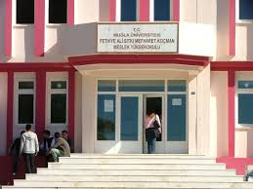
Çevre Koruma Teknolojileri Bölümü

Slide 4
Çevre Koruma Teknolojileri Bölümü
Bölümün amacı; Ülkemizin ve Dünyamızın artan nüfusu karşısında günümüzde insan sağlığı ve çevre sağlığı, çevre temizliği büyük önem arz etmektedir. Bu amaçla, hava kirliliği, gürültü kirliliği, katı atık kirliliği, içme suyu ve atıksu arıtımında kullanılan ölçüm cihazlarını ve tesis işletim ekipmanlarını, laboratuvar aletlerini ve cihazlarını, çevresel parametrelerin analiz edilme yöntemlerini ve veri toplamayı, büro alet, makine ve malzemelerini kullanmayı bilen ve akademik bir anlayış içerisinde temel bilgi düzeyine sahip teknik personel ve ara insan işgücü yetiştirmektir.
Yukarıda bahsedilen mesleki donanımlara sahip olan mezun öğrenciler, bakanlıklara bağlı çevre ile ilgili olan çeşitli birimlerde, belediyelere bağlı çevre koruma ve yönetim birimlerinde ve ayrıca, özel sektör temsilciliklerinde “Çevre Teknikeri” olarak iş bulma imkanlarına sahip olacaklardır. Çevre teknikerleri bahsedilen istihdam alanlarında özellikle de laboratuvar ortamında ve arazi şartlarında çalışma imkanı bulabilmektedir. Çevre teknikerleri işin gerektirdiği ölçülerde çevre, inşaat, kimya mühendisleri ve teknikerleri, biyologlar, sağlık personelleri, şehir bölge plancıları ve gönüllü çevre kuruluşları ile iletişim halindedirler.

Slide 5
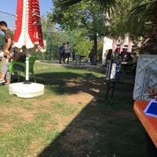
Çevre Koruma Teknolojileri Bölümü

Slide 6
Çevre Koruma Teknolojileri Bölümü Bölümün Konumu

Slide 7
Çevre Koruma Teknolojileri Bölümü Bölümün Ders İçeriği
Bölümümüz yeni müfredatında 1. yıl 27 , 2. yıl ise 22 adet olmak üzere
toplam 49 adet ders bulunmaktadır.
Bu derslerden 8 tanesi 1. sınıfta, 13 tanesi ise 2. sınıfta seçmeli derstir.
Öğrencilerimiz, 1.sınıfta azami 19 zorunlu ve 8 seçmeli ders; 2. sınıfta ise azami 9 zorunlu 13 seçmeli dersten (toplam 120 AKTS ile) başarılı oldukları ve 2.00 ve üzeri genel not ortalamasına sahip olduklarında ön lisans diploması almaya hak kazanacaklardır.

Slide 8
Çevre Koruma Teknolojileri Bölümü Mezunların Nitelikleri
Artan nüfus ve bu nüfusun çevreye karşı duyarsız kaldığı günümüzde, çevre kirliliği alarm vermektedir.
Önemli bir turizm bölgesi ve olağan üstü bir doğal güzelliği olan ülkemiz ve bölgemizde bölümümüzden mezun olan öğrenciler, iyi bir iletişim kazanmakta, çevreye duyarlı, çevrenin korunması ve sahip çıkılması konularında temel becerilerini kazanmakla birlikte, çevre kirliliğini önlemede nasıl bir yol izleyecekleri konusunda, hangi tedbirler alacaklarıyla ilgili olarak teorik bilgileri sahip olmakta, yasal yöntemlerin nasıl uygulayacaklarını konusunda gerekli bilgileri ve donanımları elde etme imkanını yakalamakta, çevre ile ilgili diğer konularda (Çet Raporu Hazırlanması vs.) bilgilere sahip olmakta, teknik becerilerini arttıracak uygulama pratiklerini ve kamu ve özel sektör deneyimlerini arttıracak lokomotif hizmetlerin yürütülmesinde donanıma sahip olacaklardır.

Slide 9
Çevre Koruma Teknolojileri Bölümü Mezunların Nitelikleri
Mezunlarınız, Belediyelerde, Çevre ve Şehircilik Bakanlığında, Tarım ve Köy İşleri Bakanlığında iş bulma imkanına sahip olacaklardır.
Halen bu kurumlarda çalışan mezun öğrencilerimiz de mevcuttur. Yine öğrenci iken diğer kurumlarda çalışan mezunlarımız da ilgili kurumlarındaki bir üst dereceye yükselme imkanına sahiptirler.
Ayrıca bölümümüzden mezun olduktan sonra DGS (Dikey Geçiş Sınavı) sınavı ile bölümleriyle ilgili lisans programlarında da öğretimlerini sürdürebilmektedirler.

Slide 10
Çevre Koruma Teknolojileri Bölümü Araştırma Olanakları
Yüksek okulumuzda bölümümüz öğrencilerinin de faydalanabileceği 2 adet bilgisayar laboratuvarı ve hem sınıf olarak hem de laboratuvar olarak da kullanılabilen 1 adet sınıf bulunmaktadır.
Bilgisayar laboratuvarlarında öğrencilerimiz araştırma yapabilmekte ve dersleriyle ilgili ödevlerini bilgisayarlarda yapabilmektedirler.
Ayrıca, derslerin kapsamında bir takım deney çalışmaları da yürütülmektedir.

Slide 11
Çevre Koruma Teknolojileri Bölümü Staj Olanakları
Öğrencilerimiz 40 (kırk) iş günü zorunlu meslek stajlarını yapmak durumundadırlar.
Öğrencilerimiz bu stajlarını, Üniversitelerin ilgili bölümlerinde, Belediyelerde, Çevre Ve Şehircilik Bakanlığında, Çevre ile ilgili özel sektörlerde, kimyasal üretim yapan özel sektörlerde ve özel laboratuvarlarda yapabilmektedirler.

Slide 12
Çevre Koruma Teknolojileri Bölümü Yurtdışı Üniversite Değişim Programı Olanakları
Öğrencilerimiz Erasmus programı ile yurt dışında stajlarını yapabilmektedirler.
Dil yeterliliği olan öğrencilerimiz, AB dışındaki diğer ülkelerle Mevlana değişim programından faydalanabilmektedirler.
Ayrıca ulusal sınırlarımız içerisinde Farabi değişim programına da katılabilirler.

Slide 13
Çevre Koruma Teknolojileri Bölümü Akademik Personel
Bölümümüzde 1 adet Profesör Doktor, 1 adet Doçent Doktor, 1 adet Öğretim Görevlisi Doktor ve 1 adet Öğretim Görevlisi olmak üzere toplamda 4 adet öğretim elemanı bulunmaktadır.
Prof. Dr. Ali SÜLÜN
Doç. Dr. Memiş KESDEK
Öğr. Gör. Dr. Yasin İLEMİN
Öğr. Gör. Sebile ÖZCAN

Slide 14
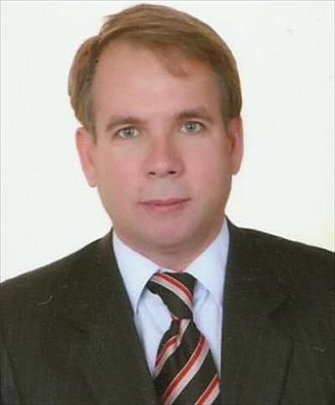
Çevre Koruma Teknolojileri Bölümü Akademik Personel
Prof. Dr. Ali SÜLÜN
Çalışma Alanları: Çevre Eğitimi
En son mezun olduğu üniversite: Atatürk Üniversitesi Fen Bilimleri Enstitüsü Biyoloji ABD

Slide 15
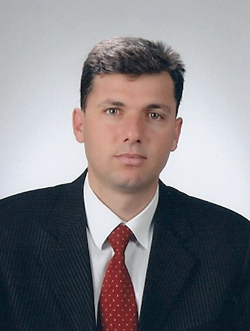
Çevre Koruma Teknolojileri Bölümü Akademik Personel
Doç. Dr. Memiş KESDEK
Çalışma Alanları: Böcekler, Taksonomi, Toksikoloji.
En son mezun olduğu üniversite: Atatürk Üniversitesi Fen Bilimleri Enstitüsü Bitki Koruma ABD

Slide 16
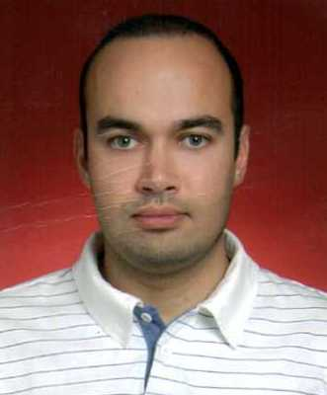
Çevre Koruma Teknolojileri Bölümü Akademik Personel
Öğr. Gör. Dr. Yasin İLEMİN
Çalışma Alanları: Ekoloji, Yaban Hayatı Biyolojisi ve Ekolojisi
En son mezun olduğu üniversite: Muğla Sıtkı Koçman Üniversitesi Fen Bilimleri Enstitüsü Biyoloji ABD

Slide 17
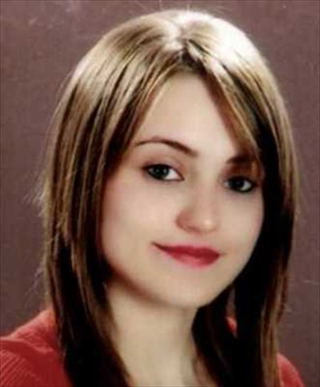
Çevre Koruma Teknolojileri Bölümü Akademik Personel
Öğr. Gör. Sebile ÖZCAN
Çalışma Alanları: Çevre Kimyası, Çevre Mühendisliği, Organik Kimya
En son mezun olduğu üniversite: Atatürk Üniversitesi Fen Bilimleri Enstitüsü Kimya Mühendisliği ABD

Slide 18
Çevre Koruma Teknolojileri Bölümü İletişim
Öğrenci İşleri Telefon:
0 252 211 13 04
0 252 211 22 45
Özel Kalem Telefon:
0 252 211 19 94
e-posta:
fethiye@mu.edu.tr
Adres :
Muğla Sıtkı Koçman Üniversitesi
Fethiye Ali Sıtkı Mefharet Koçman M.Y.O.
Baha Şıkman Caddesi 314 Sokak No:6, 48300 Fethiye/MUĞLA

